Slide 1
5 Kartenkunde

Slide 2
Gliederung
Grundlagen
Rettungskarte RLP

Slide 3
5.1 Grundlagen

Slide 4

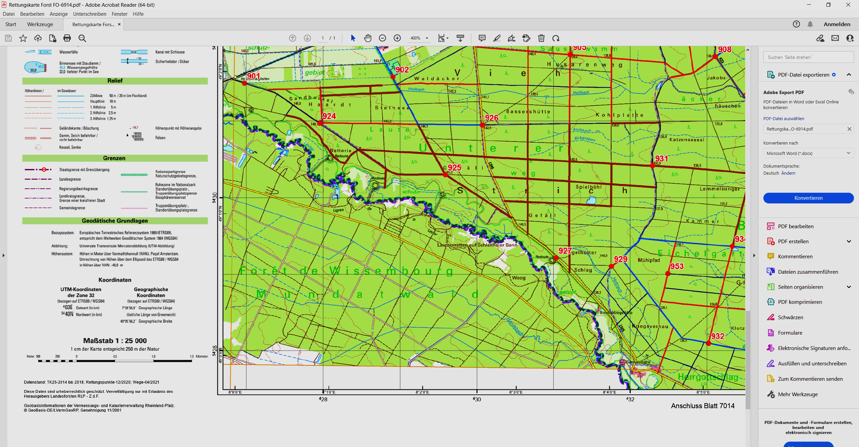
Kartenkunde
Wie beschreibt
man eine
Karte?

Slide 5
Definition
„Eine Karte ist das verkleinerte, verebnete, durch Kartenzeichen und Signaturen erläuterte, digitale oder analoge Abbild eines Teils der Erdoberfläche.“
Schütze, B: Lehrbuch Vermessung – Grundwissen,
Engler Verlag, 2007

Slide 6
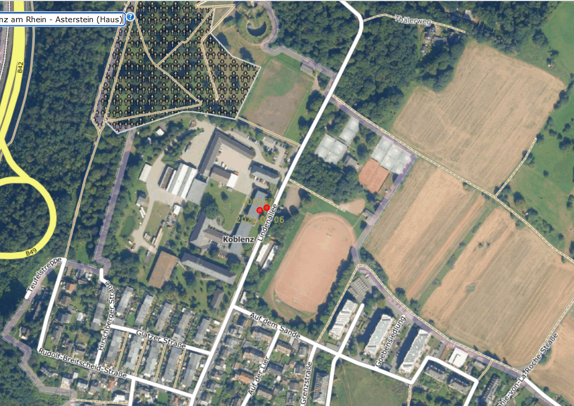
Kartenkunde
Wozu brauch ich
das im Zeitalter der
Navis noch?

Slide 7
Kartenkunde
Auch die moderne Technik ist nicht unfehlbar und kann ausfallen. Daher ist eine genaue Kenntnis der Handhabung analoger Karten unerlässlich!
Karten werden verwendet für:
Such- und Rettungseinsätze
Vorbereitung/ Planung von Einsätzen
Wasserentnahmestellen
Orientierung in Gebäuden/ im Gelände
Lagedarstellung

Slide 8
Kartenkunde
Zur Positionsbestimmung ist es erforderlich, dass jeder Punkt auf der Erde genau zugeordnet werden kann.
Merke:
GPS ist nur ein Satelliten-Signal!

Slide 9
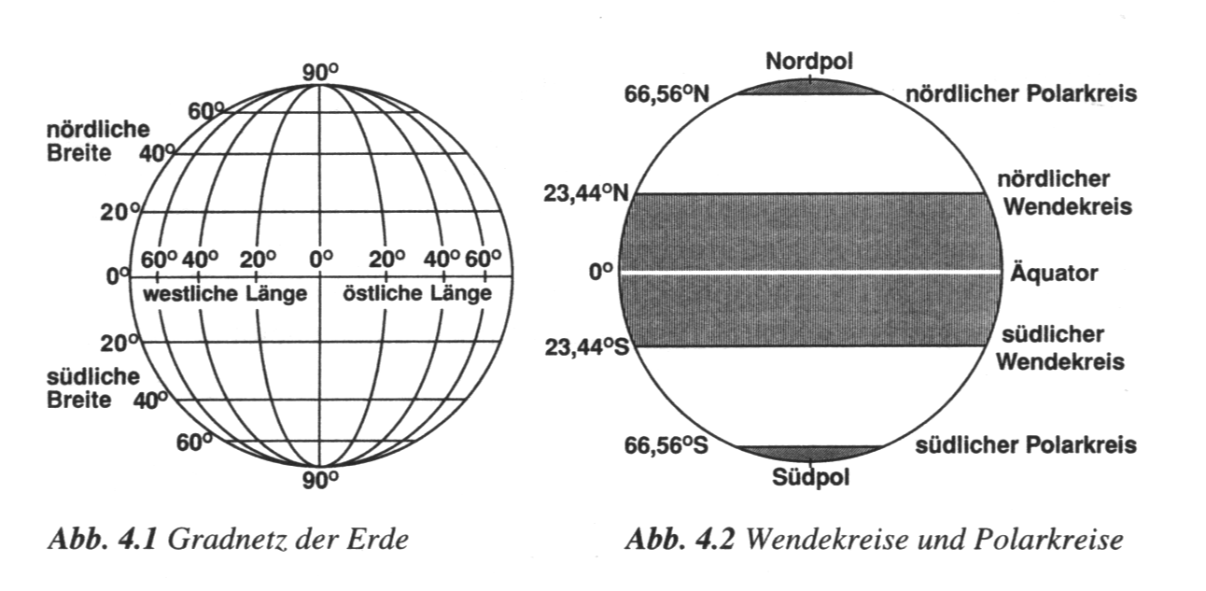
die erde
Dazu ist die Erde unterteilt in:
360 Längengrade
180 Breitengrade

Slide 10
maßstäbe
Einige gebräuchliche Maßstäbe (Verhältnis der Originalgröße in der Natur, zur Größe der Abbildung auf der Karte) sind:
Maßstab | Auf der Karte | Entspricht in Zentimetern | Entspricht in Metern
1 : 25.000 | 1 cm | 25.000 cm | 250 m
1 : 50.000 | 1 cm | 50.000 cm | 500 m
1 : 250.000 | 1 cm | 250.000 cm | 2.500 m
Je größer der Maßstab, desto ungenauer die Karte, da eine
entsprechend größere Strecke aus der Natur auf 1 cm Karte abgebildet werden muss.

Slide 11
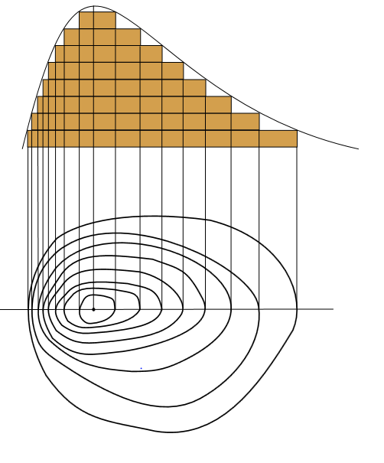
Legende
Legende:
Die Erklärung, der in der Karte verwendeten Zeichen (meist am Rand)
Höhenlinien:
Punkte einer Höhe liegen auf der selben Linie
Abstand der Linien vom Maßstab abhängig
Referenzhöhen über Null immer angegeben
Bsp: 1.Linie 50m, 2.L 60m, 3.L 70m usw.
http://upload.wikimedia.org/wikipedia/commons/d/d1/Courbe_niveau.svg

Slide 12
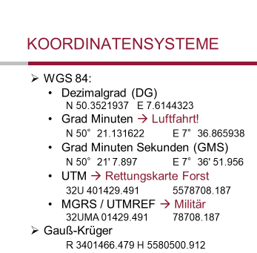
UTM-Projektion
Wie funktioniert das jetzt mit diesen Koordinaten?

Slide 13
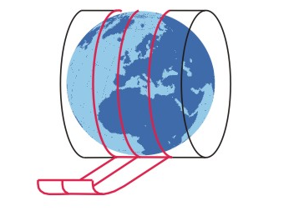
Koordinaten
ACHTUNG:
Es gibt unterschiedliche Koordinatensysteme!
BOS verwendet die UTM-Projektion:
U – Universale
T – Transversale
M – Mercator
Projektion
Notes:
HINWEIS:
GPS ist kein Koordinatensystem, sondern beschreibt ein Verfahren zur Positionsbestimmung mittels Satelliten.
→ Die Darstellung erfolgt geräte- / herstellerspezifisch in unterschiedlichen Koordinatensystemen.
Ggf. Koordinatenumrechner (oder ähnliches) online benutzen

Slide 14
UTM-projektion
60 Längengradzonen mit je 6°
Mitte jeder Zone: Bezugsmeridian
Durchnummerierung (von West nach Ost) von 1 - 60
Deutschland größtenteils in den Zonen 32 und 33
(6 -12°ö.L / 12°- 18°ö.L.)
= UTM-ZONE
Notes:
Beispiel: Zone 1 (180°wL - 174°wL: Mittelmeridian= 177°wL)

Slide 15
UTM-projektion
Greenwich
westliche Länge
0°
östliche Länge
180°
…..
36°
30°
24°
12°
6°
6°
12°
24°
30°
36°
…..
180°
Äquator
Zone, Nr. 26
1
26
27
28
29
30
31
32
33
34
35
60
Quelle: LFKS RLP, Schulungsunterlage Digitalfunk

Slide 16
UTM-projektion
Breitengrade in je 8°-Abschnitte geteilt
Abweichungen in Skandinavien
Beschriftung mit Buchstaben
I und O ausgelassen (wegen 0 und 1), sowie ohne die Pole (Extrasystem)
= UTM-BAND
Kombination aus Zone + Band = ZONENFELD
Notes:
Beginnend 80° südl. Breite bis 84° nördl. Breite
Südlichste Zone= C Nördlichste Zone=X

Slide 17
UTM-projektion
Greenwich
westliche Länge
0°
östliche Länge
180°
…..
36°
30°
24°
12°
6°
6°
12°
24°
30°
36°
…..
180°
84°
X
BRD
72°
W
64°
V
56°
U
Zonenfeld 32 U= GER
48°
T
40°
S
insgesamt
1200 Zonenfelder
32°
R
nördliche
Breite
24°
Q
16°
P
8°
N
Äquator
0°
M
südliche
Breite
8°
L
16°
K
Zone, Nr. 26
24°
J
32°
H
20 Bänder,
je 8° breit,
40°
G
48°
F
56°
E
Band E
64°
D
72°
C
80°
1
26
27
28
29
30
31
32
33
34
35
60
Quelle: LFKS RLP, Schulungsunterlage Digitalfunk

Slide 18
UTM-projektion
Aufteilung in 1 km Quadrate

Slide 19
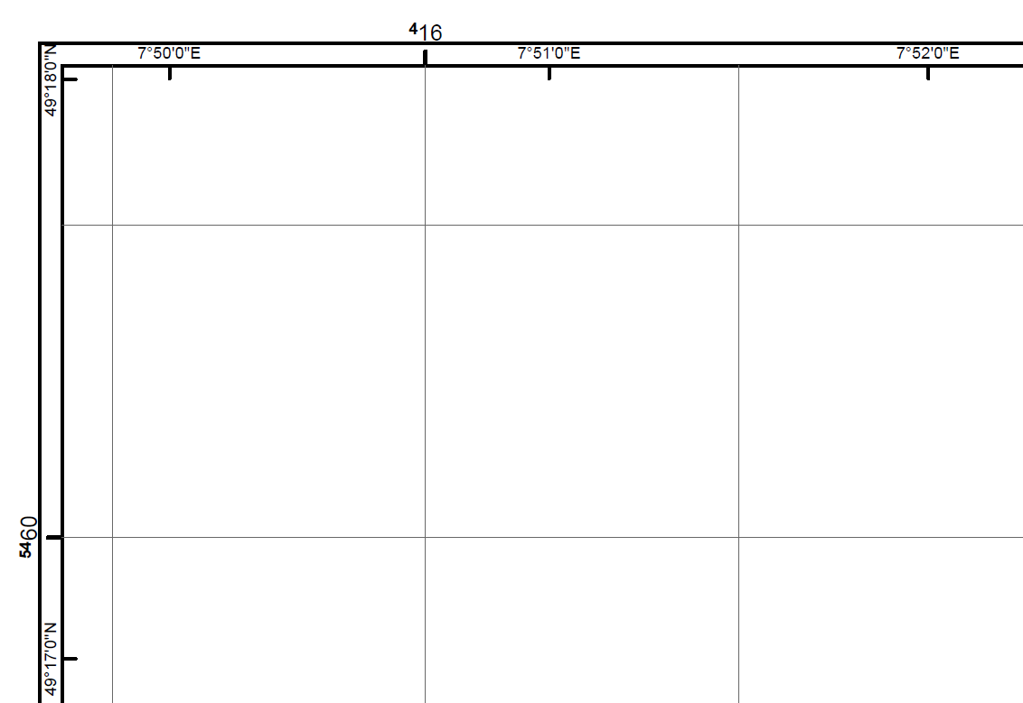
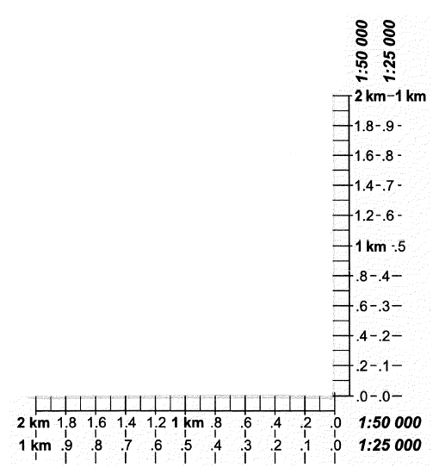
Planzeiger

Slide 20
Planzeiger

Slide 21
5.2 Rettungskarten RLP

Slide 22
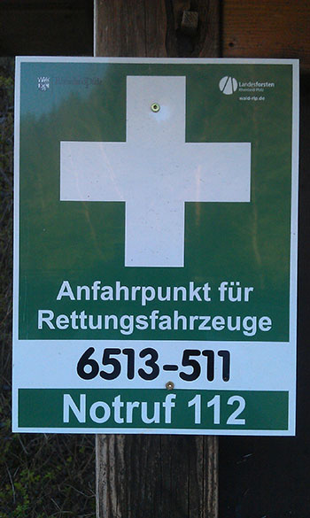
Rettungskarte RLP
Maßstab 1:25.000
Ursprung: Erhöhtes Risiko für Waldarbeiter → UVV Erste Hilfe → Verpflichtung der Forstbetriebe
Anfahrtspunkte für Rettungsfahrzeuge mit Beschreibung
4-stellige Kartennummer
3-stellige Anfahrtspunkte
Quelle: Landesforsten RLP

Slide 23
Befahrbarkeit
„blaue Wege“ (Wegeklasse 1):
        von LKW uneingeschränkt befahrbar
        führt wieder auf eine Straße oder bietet eine Wendemöglichkeit zurück zur Straße
„rote Wege“ (Wegeklasse 2):
        von LKW eingeschränkt befahrbar
        nicht durchgehend an das Straßennetz angeschlossen oder keine Wendemöglichkeit
Überland-Stromleitungen sind eingezeichnet
Karten werden jährlich durch den Landesforsten aktualisiert und bei jeder Aktualisierung im BKS-Portal.rlp.de eingestellt.

Slide 24
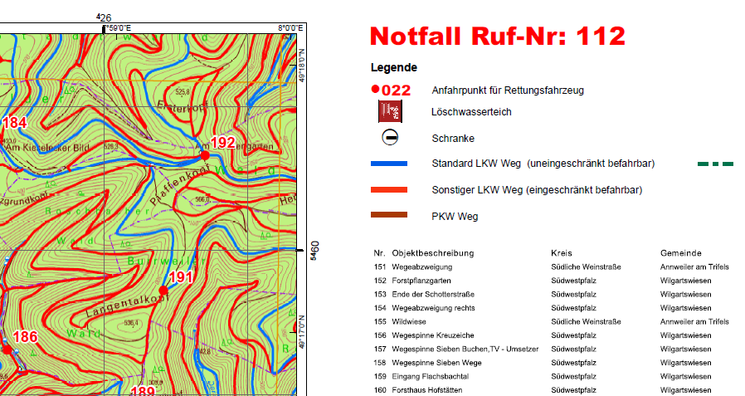
Ausschnitt Karte 6713
Quelle: LFKS RLP, Schulungsunterlage Digitalfunk

Slide 25
Ablauf Forst- und Einsatzkräfte
Unfall/
Ereignis
Erste Hilfe
leisten
Notruf an
ILS und
Forstamt
Anfahrt mit Signal
Zielpunkt:
Horn aus
Am Unfallort: Akustisch bemerkbar machen (Fanfare)
Mit Horn bestätigen und Fahrt (falls mögl.) fortsetzen
Notrufabsetzung:
7 stellige RP-Nummer + nächstgelegener Ort
Lotse verfügbar? (wenn nein: Anfahrt beschreiben) Technische Rettung benötigt?

Slide 26
Fragen?

Slide 27
Ende des Kapitels „Kartenkunde“

